Slide 1
Phân loại văn bản tiếng việt với machine learning
Nhóm 04
Đàm Trọng Tuyên (20173463)
Lê Hải Nam (20173264)
Lê Anh Thành (20170115)
Trần Tất Đắc (20172992)

Slide 2
Nội dung
giới thiệu đề tài
TIỀN XỬ LÝ
GIỚI THIỆU thuật toán
Kết quả - ĐÁNH GIÁ
Đề Xuất cải tiến

Slide 3
Giới thiệu đề tài
Phân loại văn bản là gì?
Sentiment Analysis
Text classification
Topic Detection
Intent recogition

Slide 4
Giới thiệu đề tài
Kinh tế
Topic classification
Chính trị
Thể thao
Văn hóa- xã hội
Trận đấu giữa Dortmund và bayern munich diễn ra ngày 12/12/2012 đã kết thúc với kết quả hòa 1-1.

Slide 5
Giới thiệu đề tài
DỮ LIỆU
Training data
Test data

Slide 6
Giới thiệu đề tài
DỮ LIỆU
Khoa học
857 loài động, thực vật ở VN bị đe dọa tuyệt chủng Hồ Việt An - Quảng Nam được bảo vệ tốt nên đã có nhiều loại chim quý hiếm đến sinh sống. Ảnh: TTXVN (NLĐ)- Theo một điều tra mới đây của Cục Bảo vệ môi trường (Bộ Tài nguyên và Môi trường) phối hợp với Tổ chức Bảo tồn Thiên nhiên Thế giới, chỉ trong vòng 10 năm, từ 1996-2006, các loài động, thực vật bị đe dọa tuyệt chủng ở VN đã tăng đến mức báo động, từ 709 lên 857 loài.

Slide 7
Tiền xử lý
CHUẨN HÓA DỮ LIỆU
Tách câu, bỏ kí tự lạ
Tokenize, bỏ stopsword
Gộp câu, chuyển chữ thường
Trận đấu giữa Dortmund và Bayern Munich diễn ra ngày 12/12/2012 đã kết thúc với kết quả hòa 1-1.
Trận đấu giữa Dortmund và bayern munich diễn ra ngày đã kết thúc với kết quả hòa
Trận_đấu giữa Dortmund và Bayern_Munich diễn_ra ngày đã kết_thúc với kết quả hòa
Trận_đấu giữa dortmund và bayern_munich diễn_ra ngày đã kết_thúc với kết quả hòa

Slide 8
TIỀN XỬ LÝ
BIỂU DIỄN DỮ LIỆU
1. Count vectorize
1 từ = 1 one-hot vector
Độ dài vector = độ dài bộ từ điển
Giá trị 1 tại vị trí tương ứng của từ trong từ điển (độ dài từ điển=50138)
2. Tfidf vectorize
Count vectorize + đánh trọng số cho từ
Tfidf = term_frequence * inverse_document_frequency

Slide 9
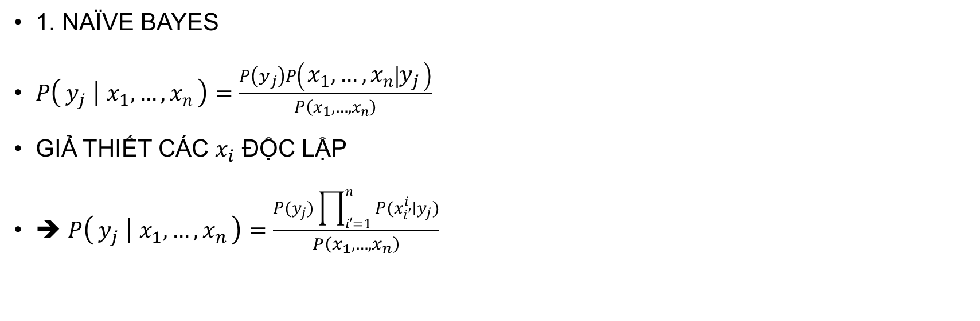
Thuật toán phân loại
1. naïve bayes
$P\left(y_{j} ∣ x_{1},…,x_{n}\right)=\frac{P\left(y_{j}\right)P\left(x_{1},…,x_{n} ∣ y_{j}\right)}{P\left(x_{1},…,x_{n}\right)}$
Giả thiết các $x_{i}$ độc lập
➔ $P\left(y_{j} ∣ x_{1},…,x_{n}\right)=\frac{P(y_{j})\prod_{i′=1}^{n}{P(x_{i′}^{i}∣y_{j})}}{P\left(x_{1},…,x_{n}\right)}$

Slide 10
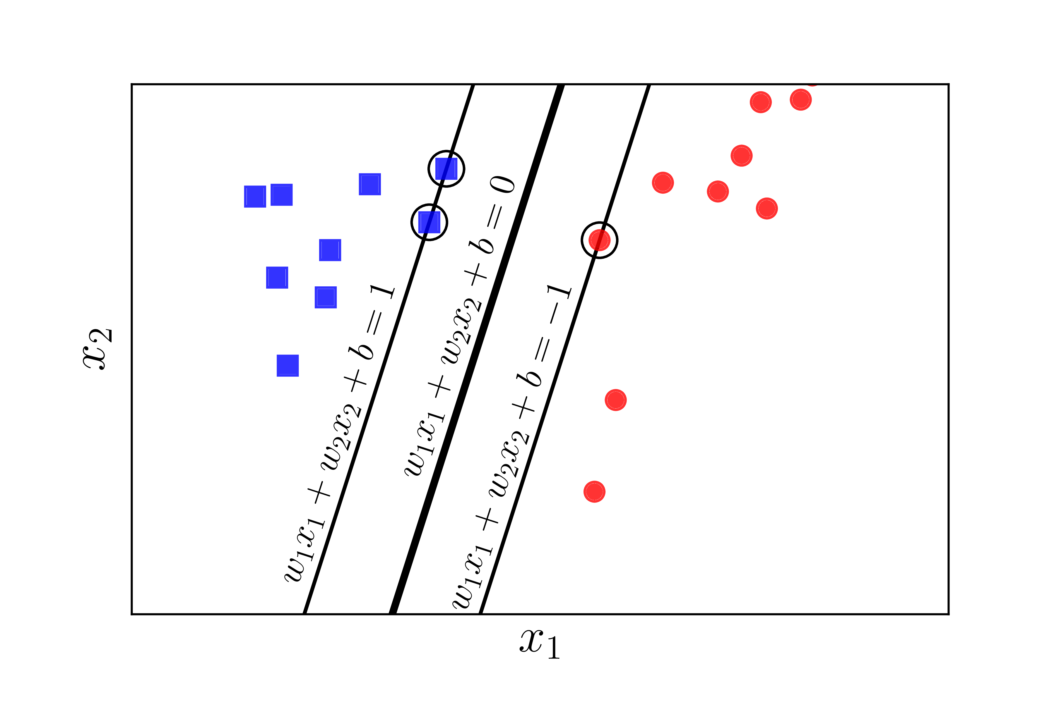
Thuật toán phân loại
2. Support vector machine
siêu phằng phân tách
Cực đại hóa lề

Slide 11
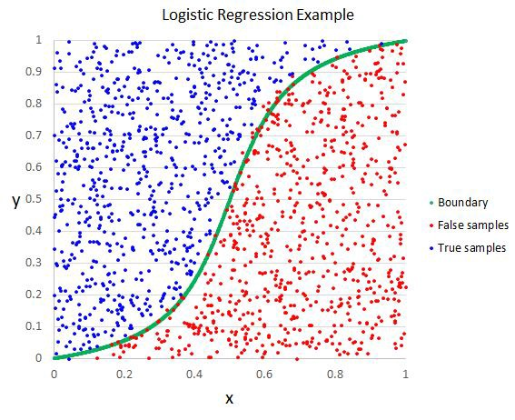
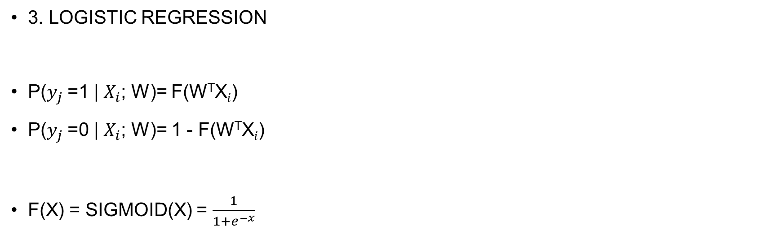
Thuật toán phân loại
3. Logistic regression
P($y_{j}$=1 | $X_{i}$; w)= f(w^{T}x$i$)
P($y_{j}$=0 | $X_{i}$; w)= 1 - f(w^{T}x$i$)
F(x) = sigmoid(x) = $\frac{1}{1+e^{−x}}$

Slide 12
Kết quả
 | Naïve Bayes | SVM | Logistic Regression
Train accuracy | 0.857 | 0.963 | 0.877
Valid accuracy | 0.829 | 0.914 | 0.852

Slide 13
Tối ưu thuật toán
xử lý dữ liệu
Bổ Sung danh sách từ viết tắt
Bổ Sung danh sách stops word
Gán lại nhãn sai
Tuning tham số
Tham số max_df, min_df các hàm vectorize
Hyper parameter của các thuật toán

Slide 14
Kết quả
 | Naïve Bayes | SVM | Logistic Regression
Thời gian train (s) | 0.061 | 200 | 13.1 (22 iterations)
Train accuracy | 0.947 | 0.963 | 0.978
Valid accuracy | 0.895 | 0.914 | 0.899
Test accuracy | 0.900 | 0.910 | 0.890

Slide 15
Kết quả
 | Chinh tri Xa hoi | Doi song | Khoa hoc | Kinh doanh | Phap luat | Suc khoe | The gioi | The thao | Van hoa | Vi tinh
Chinh tri Xa hoi | 6631 | 145 | 57 | 144 | 215 | 112 | 109 | 16 | 99 | 39
Doi song | 94 | 1430 | 56 | 8 | 20 | 72 | 24 | 7 | 308 | 17
Khoa hoc | 125 | 167 | 1513 | 20 | 1 | 156 | 39 | 6 | 33 | 36
Kinh doanh | 388 | 32 | 13 | 4545 | 54 | 13 | 52 | 3 | 19 | 157
Phap luat | 257 | 32 | 0 | 41 | 3397 | 16 | 5 | 17 | 13 | 10
Suc khoe | 119 | 55 | 79 | 31 | 7 | 5056 | 47 | 8 | 10 | 5
The gioi | 153 | 57 | 68 | 80 | 50 | 68 | 6097 | 18 | 98 | 27
The thao | 55 | 24 | 6 | 1 | 59 | 11 | 22 | 6420 | 59 | 10
Van hoa | 144 | 67 | 33 | 4 | 16 | 8 | 48 | 5 | 5919 | 6
Vi tinh | 107 | 19 | 39 | 50 | 11 | 6 | 45 | 7 | 31 | 4245
Confusion matrix on training data – Naïve Bayes

Slide 16
Đánh giá
biểu diễn dữ liệu
Count vectorize:
Đơn giản
Độ quan trọng các từ là như nhau
Không biểu diễn ngữ cảnh
Tf-idf vectorize
Đơn giản
Đánh giá độ quan trọng của các từ khác nhau
Không biểu diễn ngữ cảnh

Slide 17
Đánh giá
2. thuật toán
Naïve bayes
Đơn giản
Tốc độ nhanh
Quan tâm tới sự xuất hiện của từ
không quan tâm tới thứ tự của từ trong câu

Slide 18
Đánh giá
2. thuật toán
Support vector machine
Phức tạp
Tốc độ chậm (số chiều của dữ liệu đầu vào quá lớn)
Phân loại tốt cho dữ liệu gần phân biệt tuyến tính (kernel)

Slide 19
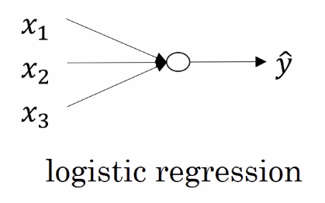
Đánh giá
2. thuật toán
Logistic regression
Đơn giản
Tốc độ nhanh
overfit

Slide 20
Đề Xuất cải tiến
1. biểu diễn dữ liệu
Biểu diễn ý nghĩa của từ:
Word2vec
Fasttext
Glove
Biểu diễn ngữ cảnh
Bert

Slide 21
Đề Xuất cải tiến
2. thuật toán
Cải tiến thuật toán
Thêm topic con (các class hay nhập nhằng)
sử dụng deep learning
Rnn
Lstm
Cnn
…..

Slide 22
Thanks you

